Slide 1





Slide 2

Đây là biểu tượng gì?
Đây là biểu tượng của Thế vận hội Olimpic.

Slide 3
Theo em sự kiện thể thao lớn nhất hành tinh được khởi nguồn từ nền văn minh cổ đại nào?
Thế Vận hội Olympic được tổ chức lần đầu tiên vào năm 1896 tại Athens, Hy Lạp. Từ đó, Thế Vận Hội Olympic đã trở thành một sự kiện quan trọng và phổ biến trên toàn thế giới.

Slide 4






Slide 5


Slide 6






1. Vị trí địa lí và một số thành tựu tiêu biểu

Slide 7
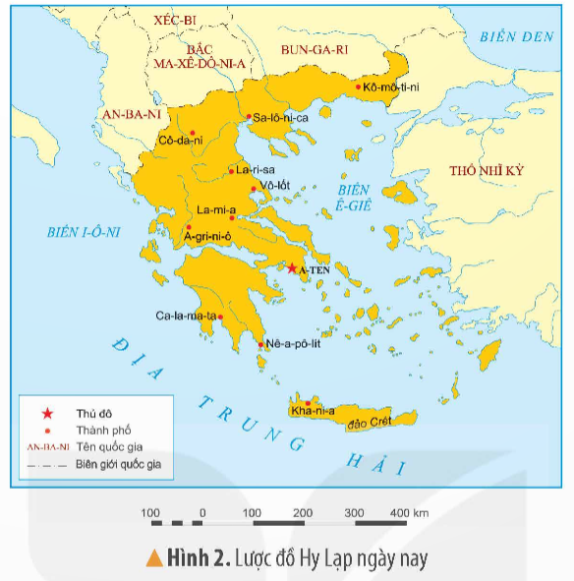
- Quan sát lược đồ hình 2, thảo luận nhóm theo các câu hỏi gợi ý:
+ Hy Lạp thuộc châu lục nào?
+ Tiếp giáp với những quốc gia, đại dương nào?

Slide 8



Slide 9
Hy Lạp là một quốc gia nằm ở Đông Nam Âu, tại cực nam của bán đảo Balkan.
Hy Lạp ngày nay nằm ở phía nam châu Âu, phía bắc tiếp giáp An-ba-ni (Albania), Bắc Ma-xê-đô-ni-a (Macedonia) và Bun-ga-ri (Bulgaria); phía đông và nam giáp Thổ Nhĩ Kỳ và biển Ê-giê (Aegea); phía tây giáp biển I-ô-ni (Ionia)

Slide 10
Kể tên những thành tựu tiêu biểu trong lĩnh vực kiến trúc của văn minh Hy Lạp.

Slide 11
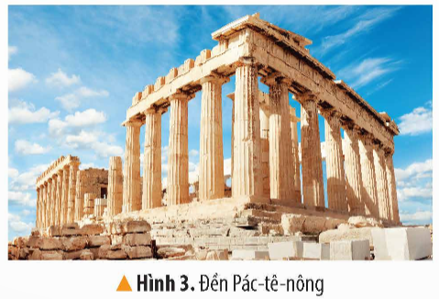
Đền Pác-tê-nông: được xây dựng trên đồi A-crô-pôn (Acropole) vào thế kỉ V TCN. Đền được xây dựng bằng đá cẩm thạch trắng, mái được đỡ bởi các cột tròn ở bốn mặt. Bên trong đền có một phòng lớn, phía trước đặt tượng thờ nữ thần A-tê-na cao 6 m, được chế tác từ vàng và ngà voi.
Đền Pác-tê-nông: là kiệt tác kiến trúc của văn minh Hy Lạp cổ đại còn được lưu giữ đến ngày nay.

Slide 12
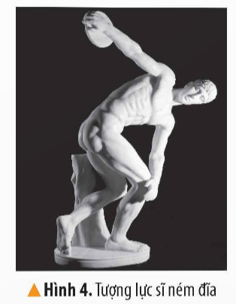
Tượng lực sĩ ném đá đĩa: là một bức tượng kinh điển của nghệ thuật tạc tượng Hy Lạp cổ đại, hiện nay được trưng bày trong Viện Bảo tàng Anh ở Luân Đôn. Vận động viên đang thực hiện động tác ném đĩa với một dáng vẻ hoàn hảo. Cơ bắp và biểu hiện tập trung tạo ra ấn tượng như một mũi tên đang căng trên dây cung trước khi được bắn ra.

Slide 13
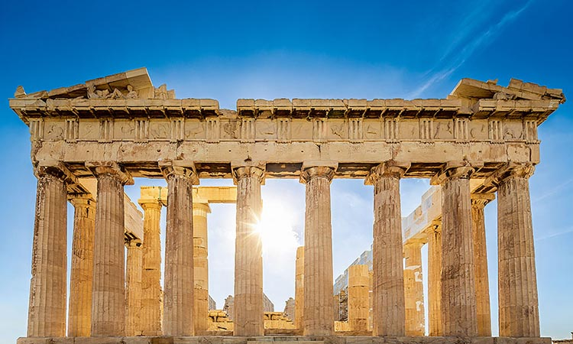


Slide 14
2. Kể chuyện về các vị thần và lịch sử ô-lim-píc

Slide 15

Đọc câu chuyện A-tê-na - Nữ thẫn trí tuệ và tài năng trong SGK, sau đó thực hiện nhiệm vụ: Kể lại với bạn câu chuyện nữ thẫn A-tê-na và nêu cảm nhận của mình về câu chuyện đó.

Slide 16
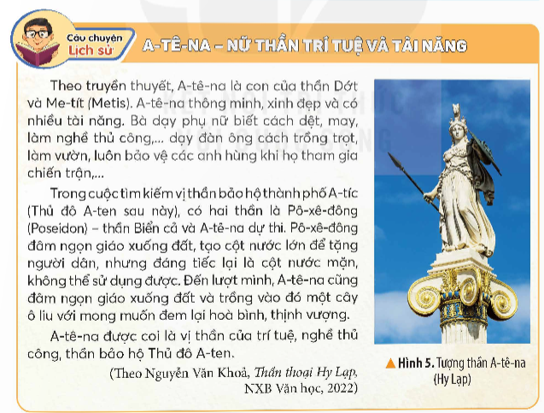

Slide 17

Theo thần thoại, A-tê-na được sinh ra từ đâu?
Theo thần thoại, A-tê-na được sinh ra từ đầu của thần Dớt.

Slide 18
Bà được miêu tả như thế nào?
Bà được miêu tả là một nữ thần thông minh, xinh đẹp với đôi mắt sáng rực, đầu đội mũ chiến binh.
A-tê-na là nữ thần gắn liền với trí tuệ, nghề thủ công mĩ nghệ và chiến tranh.

Slide 19
Bà được tôn vinh trong nhiều khía cạnh nào?
Bà được tôn vinh trong nhiều khía cạnh cuộc sống, từ bảo vệ thành phố, khuyến khích sáng tạo và nghệ thuật, đến trí tuệ và chiến lược trong chiến tranh.

Slide 20
Bà còn là biểu tượng gì?
Bà còn là biểu tượng của sự thông minh, khôn ngoan và sự mạnh mẽ của người phụ nữ.

Slide 21
Đọc câu chuyên lịch sử Ô-lim-píc, kể lại với bạn trong nhóm theo gợi ý:

Slide 22
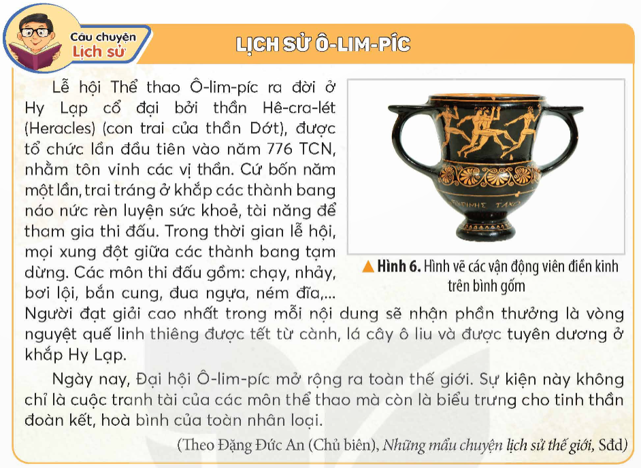

Slide 23
Lễ hội thể thao Ô-lim-píc có nguồn gốc từ đâu?
Lễ hội thể thao Ô-lim-pic ra đời ở Hy Lạp cổ đại bởi thần Hê-cra-lét (con trai thần Dớt), được tổ chức lần đầu tiên năm 776 TCN, nhằm tôn vinh các vị thần.

Slide 24
Mục đích của lễ hội là gì?
Lễ hội nhằm tôn vinh các vị thần.

Slide 25
Trong lễ hội thường tổ chức những hoạt động gì?
Thi đấu các môn gồm: chạy, nhảy, bơi lội, bắn cung, đua ngựa, ném đĩa...

Slide 26
Ý nghĩa của việc duy trì lễ hội đó đến ngày nay...).
Lễ hội không chỉ là cuộc tranh tài của các môn thể thao mà còn là biểu trưng cho tinh thần đoàn kết, hoà bình của nhân loại,...

Slide 27


Slide 28
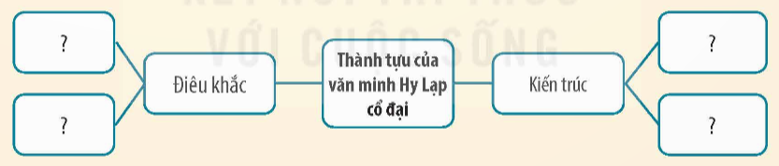
1. Hoàn thành sơ đồ tư duy (theo gợi ý dưới đây vào vở về một số thành tựu văn minh Hy Lạp cổ đại.

Slide 29
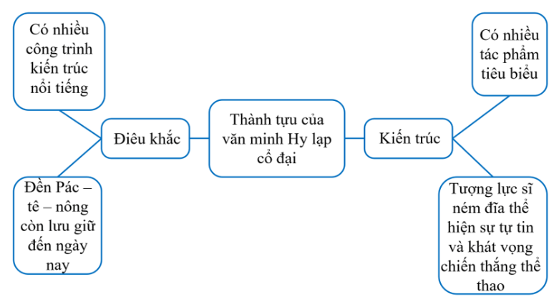

Slide 30
Em ấn tượng nhất với thành tựu nào của văn minh Hy Lạp cổ đại? Vì sao?

Slide 31
Em ấn tượng nhất với Tượng Thần Dớt vì Hy Lạp là đất nước của các vị thần. Theo truyền thuyết, Dớt là con thứ 6 của Ti-tan Crô-nốt và Rê-a. Vì lo sợ bị mất quyền lực, Crô-nốt đã lần lượt nuốt 5 người con của mình vào bụng. Vợ của ông bỏ trốn đến đảo Crét trên Địa Trung Hải, trú trong một hang sâu trên núi lửa và sinh ra Dớt. Khi lớn lên, Dớt trở thành một chàng trai cường tráng, khôi ngô, tuấn tú. Ông nổi loạn cứu anh chị của mình, cùng liên minh tuyên chiến với Crô-nốt và thần khổng lồ Ti-tan. Cuộc chiến kéo dài 10 năm và cuối cùng Dớt chiến thắng, nắm quyền cai trị thế giới, bắt đầu thời đại của các vị thần trên núi Ô-lim-pi-a.

Slide 32


Slide 33
Chia sẻ về một số thành tựu của Hi Lạp trong bài chưa nhắc đến mà em biết.

Slide 34




